Slide 1

СОЦИАЛЬНЫЙ
ФОНД РОССИИ
ОСФР ПО РЕСПУБЛИКЕ БУРЯТИЯ
ФОРМИРОВАНИЕ СПРАВОК ПО ВЫПЛАЧЕННЫМ ПОСОБИЯМ ПО ОБЯЗАТЕЛЬНОМУ СОЦИАЛЬНОМУ СТРАХОВАНИЮ
В РАМКАХ ДЕКЛАРАЦИОННОЙ КОМПАНИИ ЗА 2024 ГОД

Slide 2
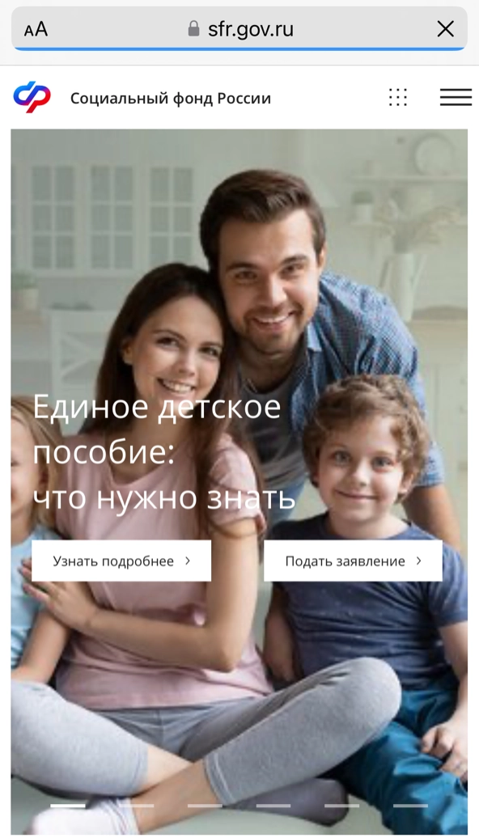
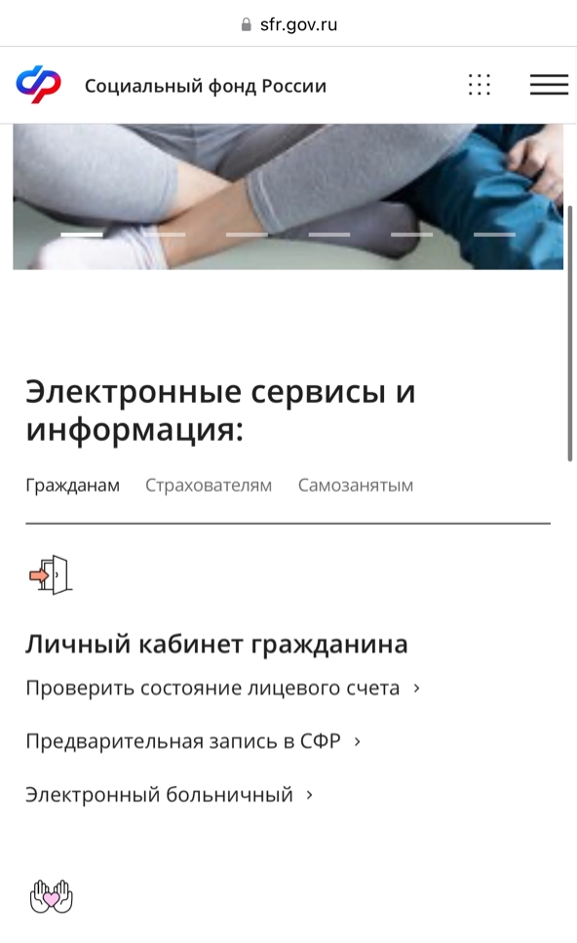
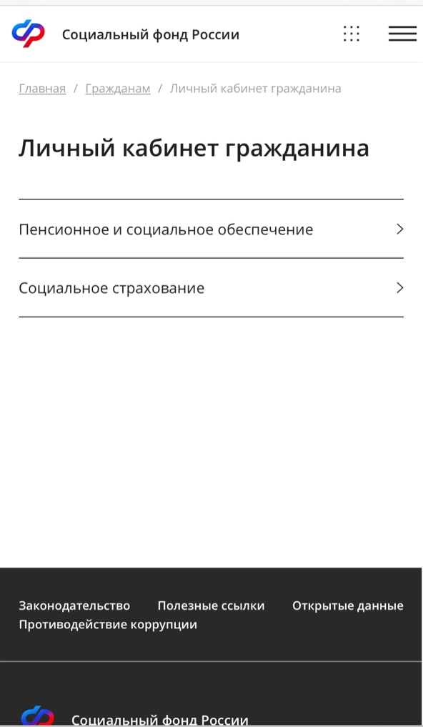
ОТКРЫТЬ В БРАУЗЕРЕ ОФИЦИАЛЬНЫЙ САЙТ СФР
НАЖАТЬ «ЛИЧНЫЙ КАБИНЕТ ГРАЖДАНИНА»
ИЗ ДВУХ ПРЕДЛОЖЕННЫХ ВАРИАНТОВ ВЫБРАТЬ «СОЦИАЛЬНОЕ СТРАХОВАНИЕ»
1
2
3

Slide 3
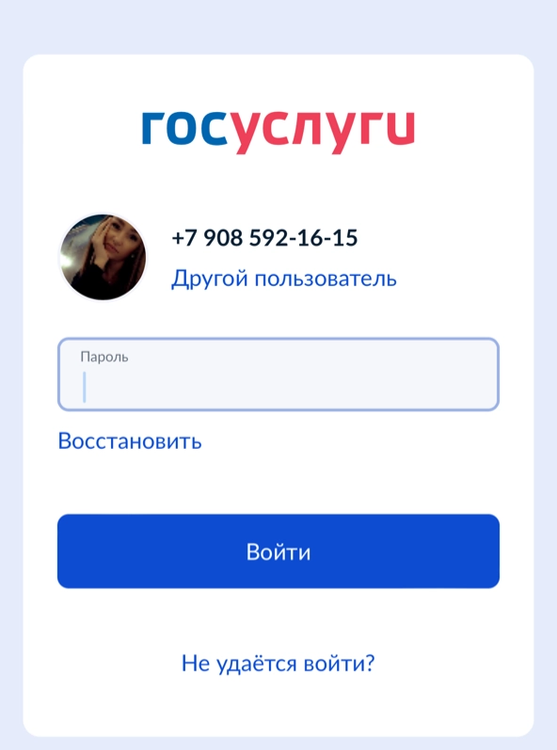
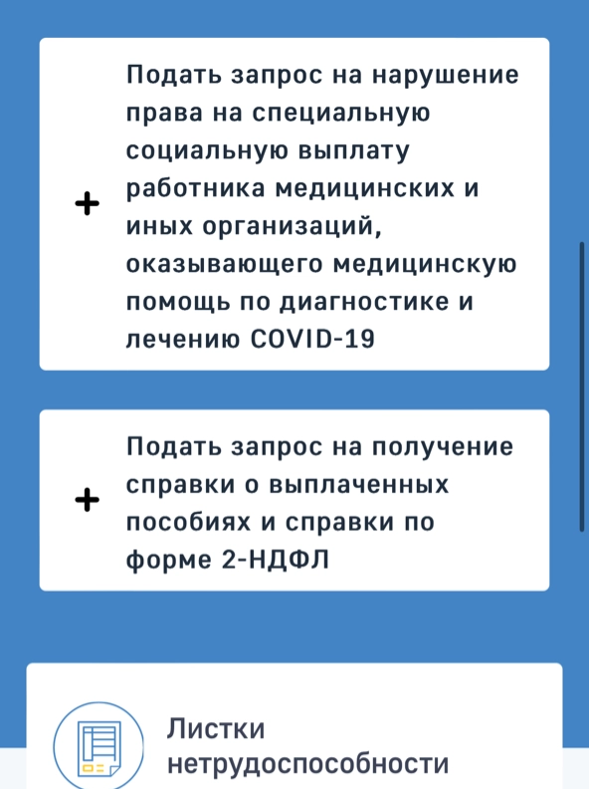
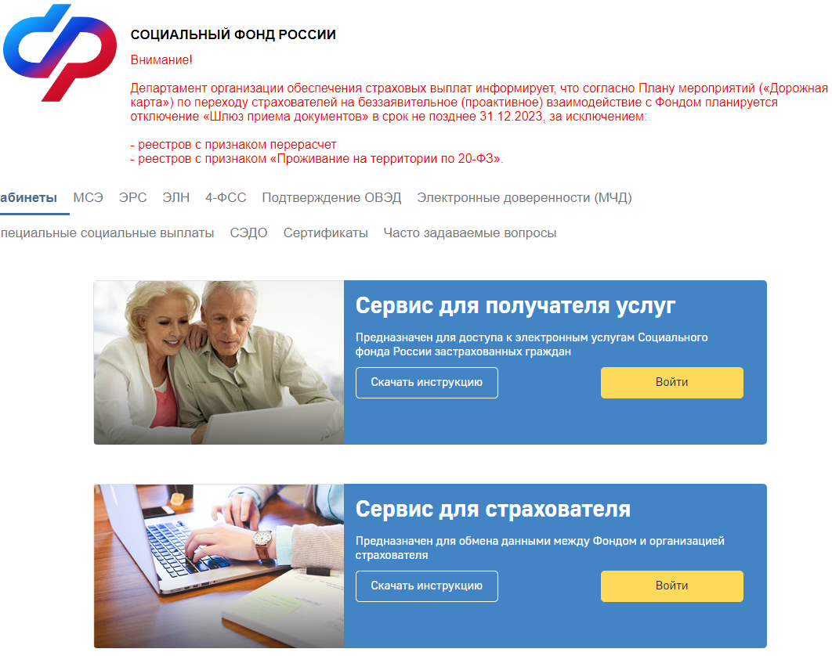
ВОЙТИ ПО ЛОГИНУ И ПАРОЛЮ ОТ ГОСУДАРСТВЕННЫХ УСЛУГ
НАЖАТЬ «ПОДАТЬ ЗАПРОС НА ПОЛУЧЕНИЕ СПРАВКИ ПО ФОРМЕ 2-НДФЛ»
5
6

Slide 4
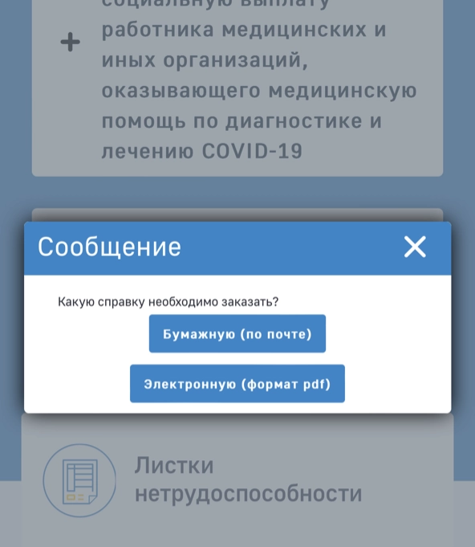
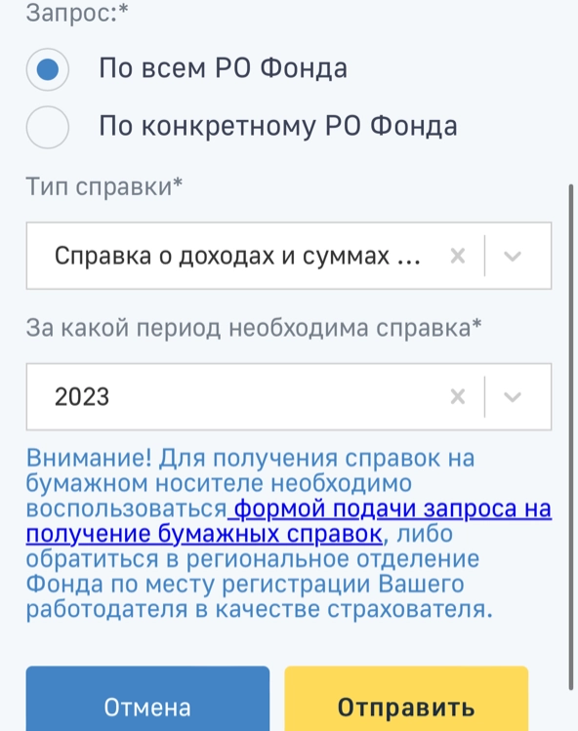
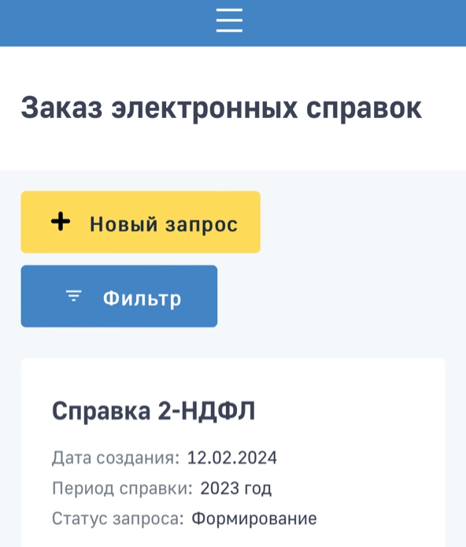
СПРАВКА В ЭЛЕКТРОННОМ ВИДЕ ДЛЯ СКАЧИВАНИЯ ПОСТУПИТ К ВАМ В ЛИЧНЫЙ КАБИНЕТ В БЛИЖАЙШЕЕ ВРЕМЯ. ОТСЛЕЖИВАТЬ СТАТУС ЗАПРОСА МОЖНО В МЕНЮ, ВО ВКЛАДКЕ «ЗАКАЗ ЭЛЕКТРОННЫХ СПРАВОК»
9
8
ПРИ ВЫБОРЕ РЕГИОНАЛЬНОГО ОТДЕЛЕНИЯ ФОНДА СЛЕДУЕТ УКАЗАТЬ «ПО ВСЕМ РО ФОНДА И ВЫБРАТЬ НУЖНЫЙ ВАМ ПЕРИОД, ВЫБРАТЬ ТИП СПРАВКИ И НАЖАТЬ КНОПКУ «ОТПРАВИТЬ»
ВЫБРАТЬ ЭЛЕКТРОННЫЙ ФОРМАТ СПРАВКИ
7
* В ГРАФЕ ТИП СПРАВКИ НЕОБХОДИМО ВЫБРАТЬ СПРАВКУ 2-НДФЛ, ЕСЛИ ЗА ОТЧЕТНЫЙ ПЕРИОД ВАМ БЫЛИ НАЗНАЧЕНЫ И ВЫПЛАЧЕНЫ ПОСОБИЯ ПО ВРЕМЕННОЙ НЕТРУДОСПОСОБНОСТИ, СПРАВКУ О ВЫПЛАТАХ НЕОБХОДИМО ВЫБРАТЬ, ЕСЛИ В ОТЧЕТНОМ ПЕРИОДЕ ВАМ БЫЛИ НАЗНАЧЕНЫ И ВЫПЛАЧЕНЫ: ПОСОБИЕ ПО БЕРЕМЕННОСТИ И РОДАМ, ЕДИНОВРЕМЕННОЕ ПОСОБИЕ ПРИ РОЖДЕНИИ РЕБЕНКА, ПОСОБИЕ ПО УХОДУ ЗА РЕБЕНКОМ ДО 1,5 ЛЕТ

